Slide 1


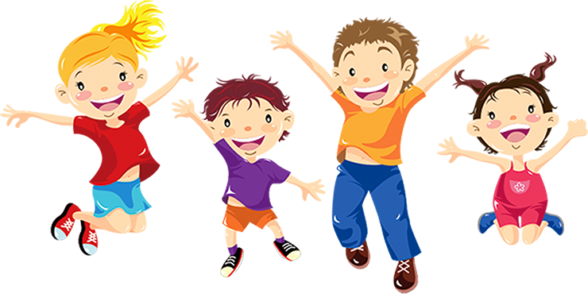
Thứ ..... ngày .... tháng .... năm .....

Slide 2

Khởi Động

Slide 3

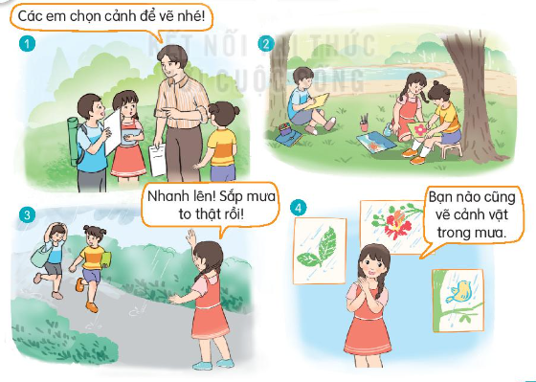
1. Quan sát tranh, nói nội dung từng tranh.

Slide 4
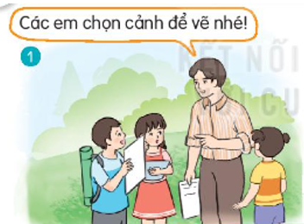
Kể về một giờ học vẽ ngoài trời của các bạn HS. Thầy giáo nhắc các bạn hãy quan sát và chọn cảnh mình thích nhất để vẽ.

Slide 5
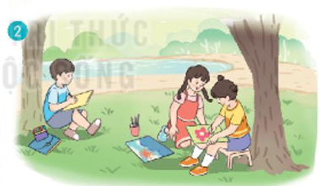
Dưới một gốc cây, một bạn nữ đã vẽ xong bức tranh về mặt trời. Một bạn nữ khác đang vẽ tranh bông hoa đỏ thắm. Ở một gốc cây gần đó, một bạn nam cũng rất chăm chú với bức vẽ của mình.

Slide 6
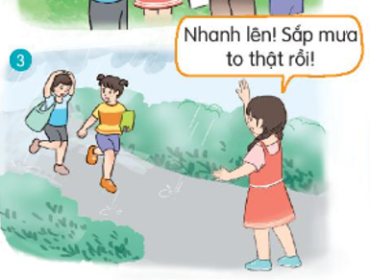
Cả lớp đang vẽ thì trời đổ mưa. Các bạn vội vàng gọi nhau tìm chỗ trú.

Slide 7
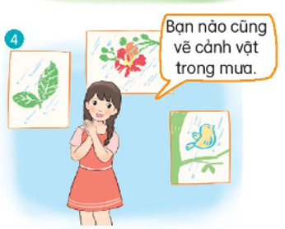
Bức tranh của các bạn rất đặc biệt. Vì bạn nào cũng vẽ cảnh vật trong mưa. Bông hoa nở trong mưa. Chiếc lá trong mưa và cả chú chim đứng trú mưa dưới tán lá.

Slide 8
2. Dựa vào sơ đồ dưới đây, nói về một hoạt động ngoài trời mà em được chứng kiến hoặc tham gia.
Giới thiệu về hoạt động
Đó là hoạt động gì? (ví dụ: tập thể dục, thi đấu thể thao, biểu diễn văn nghệ, giờ học tại vườn trường,…)
Hoạt động diễn ra ở đâu, khi nào? Những ai tham gia?
Nói về một hoạt động ngoài trời
b. Nêu diễn biến của hoạt động:
Việc gì diễn ra đầu tiên?
Những việc gì diễn ra tiếp theo?
Hoạt động kết thúc như thế nào?
c. Nêu nhận xét về hoạt động

Slide 9


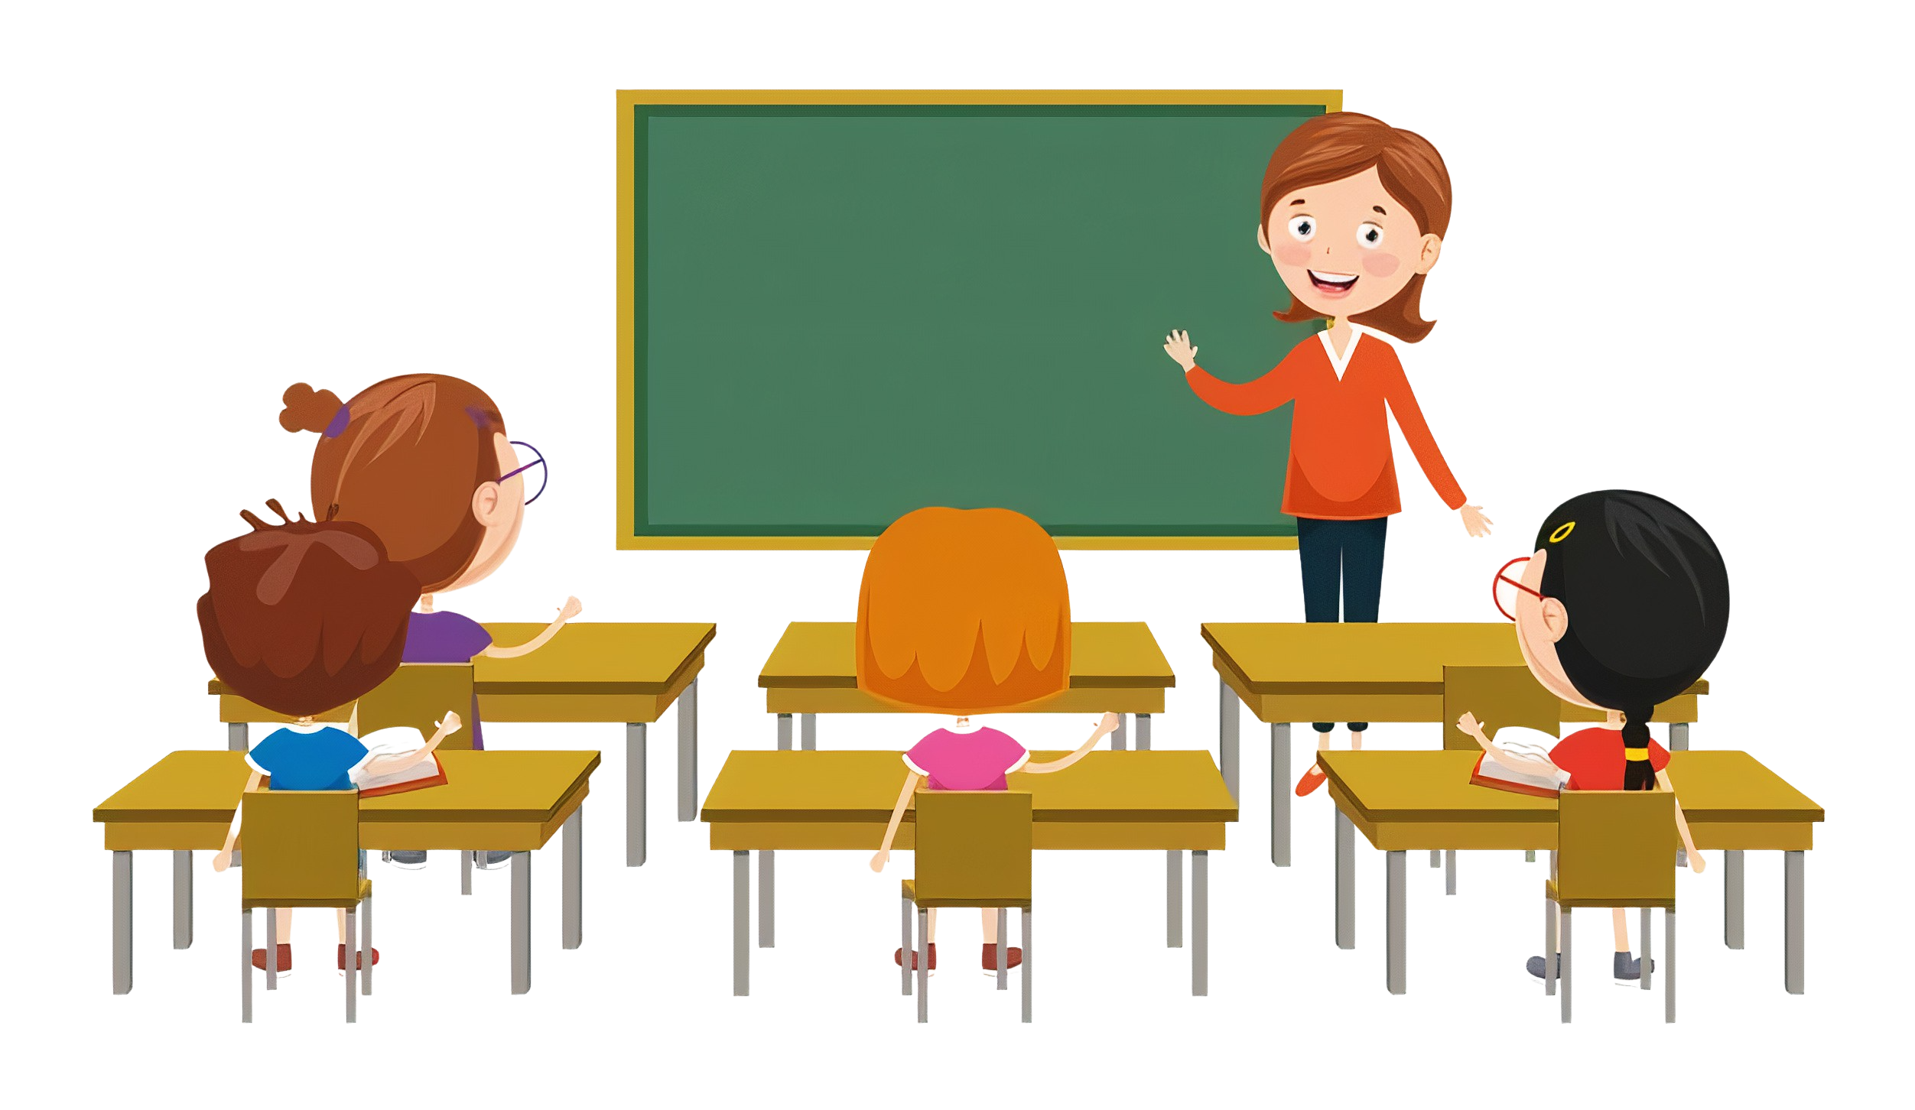

TRÌNH BÀY
NHẬN XÉT

Slide 10

Khởi Động

Slide 11





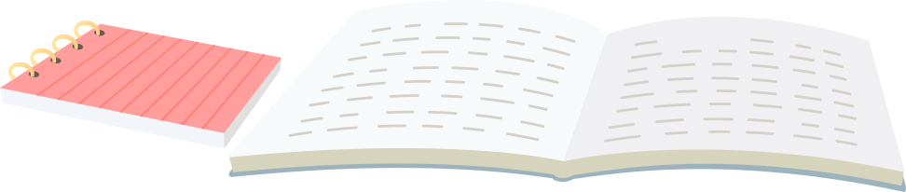
3. Viết đoạn văn kể lại diễn biến của một hoạt động ngoài trời dựa vào những điều em đã nói ở ý b bài tập 2.

Slide 12


Em rất thích hoạt động thể dục buổi sáng của trường em. Sáng nào cũng vậy, tất cả học sinh trường em lại tập trung ở sân trường để cùng nhau thực hiện bài tập thể dục giữa giờ. Khi nghe hiệu lệnh trống tập trung, học sinh các lớp kéo nhau ra sân và xếp hàng ngay ngắn. Sau khi ổn định hàng ngũ, cô tổng phụ trách sẽ mở một đoạn nhạc và chúng em bắt đầu tập theo. Bạn nào cũng rất tập trung nghe tiếng nhạc để tập cho đúng và đều. Kết thúc bài tập, cả trường cùng hô khẩu hiệu rồi giải tán. Mọi người lại tiếp tục vào lớp học với tinh thần sảng khoái, vui vẻ.

Slide 13


Slide 14
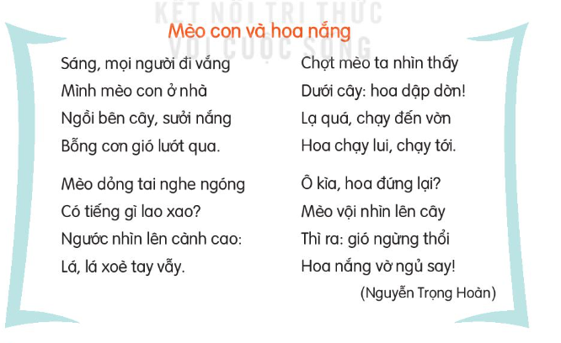
Về nhà đọc bài mở rộng “Mèo con và hoa nắng” trong SGK.

Slide 15



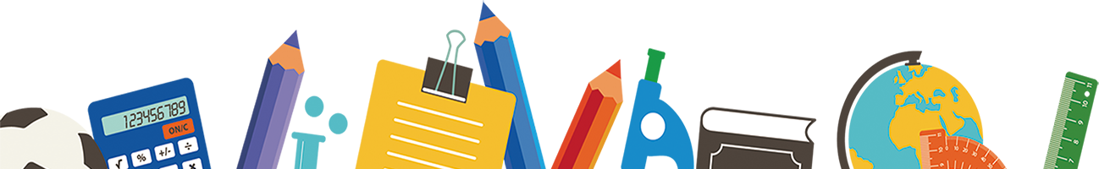
DẶN DÒ
Chuẩn bị bài 3
Xem lại bài

Slide 16



